Slide 1
Conoce algunos aspectos acerca de lo establecido en la Ley de Tarjetas de Crédito.
Ley de Tarjetas de Crédito
Decreto Número 2-2024

Slide 3
Intereses por financiamiento
(Art. 12 - Ley de Tarjetas de Crédito)

Slide 4
Convenio de Pago
(Art. 11 - Ley de Tarjetas de Crédito)

Slide 5
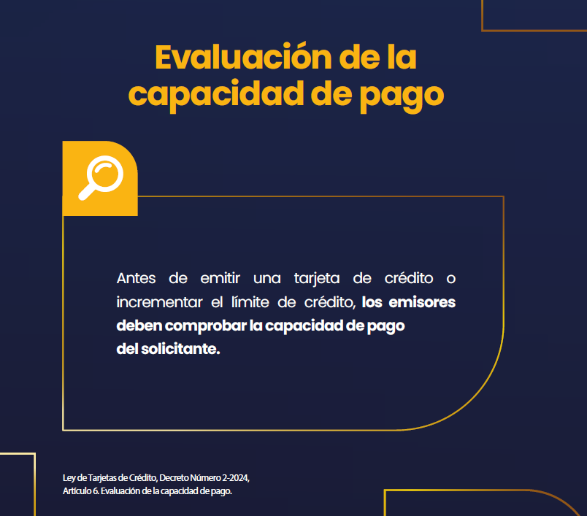
Evaluación de la Capacidad de Pago
(Art. 6 - Ley de Tarjetas de Crédito)

Slide 6
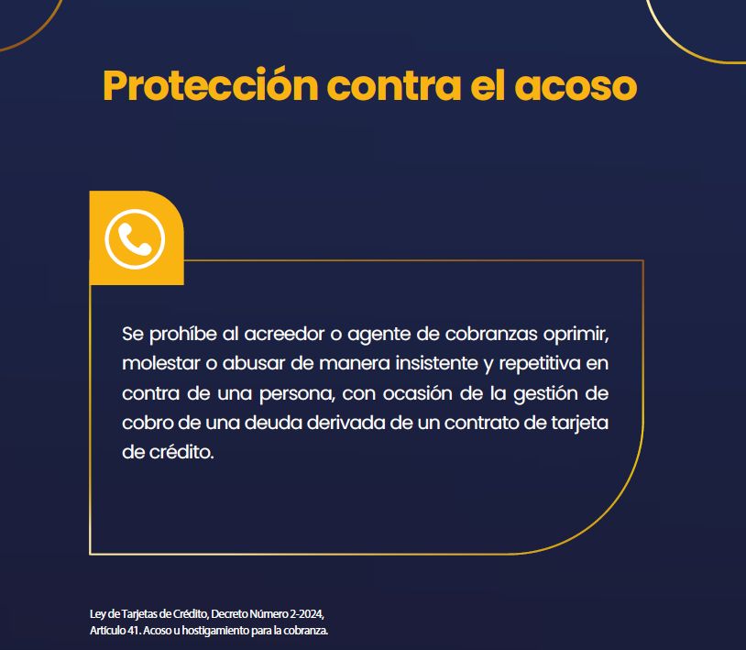
Acoso u hostigamiento para la cobranza
(Art. 41 - Ley de Tarjetas de Crédito)

Slide 7
Educación Financiera
(Art. 29 - Ley de Tarjetas de Crédito)

